Slide 1
Развитие логического мышления старших дошкольников.
Игры и задания.
Составитель: Степура Александра Вильямовна
ГБДОУ № 32 Пушкинского района
Санкт - Петербурга

Slide 2
« Дайте разумное содержание жизни детей дошкольного возраста, и они будут ни глупыми, ни вялыми, ни безнравственными… Это означает умение педагога подыскать особенный материал – тот, что доступен для ума, сердца ребенка и должен укрепить его здоровье».
Е.Н. Водовозова

Slide 3
Актуальность: По мнению ученых психологов обучение без учёта психофизиологических особенностей развития детей способствует возникновению стресса, тормозит развитие ребёнка, в том числе развитие логического мышления. За последние годы у меня накопился значительный практический и теоретический материал по теме:
«Развитие логического мышления старших дошкольников ».
В процессе организации занятий с детьми я столкнулась с рядом трудностей. Некоторые дети с трудом понимают материал, отсутствует интерес к познавательной деятельности, незначительная динамика в развитии вызывала беспокойство педагогов и родителей. Возникла необходимость в дополнительных знаниях о ребёнке с целью максимальной индивидуализации образовательного процесса.

Slide 4
Моя работа призвана:
- вооружить детей знаниями, умениями, навыками, необходимыми для самостоятельного решения новых вопросов, новых задач, воспитывать самостоятельность, инициативу, чувство ответственности и настойчивости в преодолении трудностей;
- целенаправленно развивать познавательные процессы включающие в себя умения наблюдать и сравнивать, замечать общее в различном, отличать главное от второстепенного, находить закономерности и использовать их для выполнения заданий;
- развивать способности к проведению простейших обобщений, умений использовать полученные знания в новых условиях;
- развивать речь детей: уметь описать свойства предмета, объяснит сходство и различие предметов, обосновывать свой ответ, учить четко излагать свои мысли;
- развивать наглядно – образную, словесно – логическую и эмоциональную память;
- развивать внимание, наблюдательность, логическое мышление;
- научить ориентироваться в тетради, аккуратно и чётко вести записи;
- научить слушать и выполнять работу самостоятельно.

Slide 5
ВНИМАНИЕ
МЫШЛЕНИЕ
ПАМЯТЬ
Логические игры и задания развивают
ВООБРАЖЕНИЕ
РЕЧЬ
СПОСОБНОСТЬ К ТВОРЧЕСТВУ

Slide 6
КОГНЕТИВНЫЕ ТИПЫ ЛЮДЕЙ
(познавательные)
ВИЗУАЛЫ АУДИАЛЫ КЕНЕСТЕТИКИ
(зрители) (слушатели) (практики, деятели)
воспринимают воспринимают воспринимают практические
визуальные словесные инструкции;
инструкции; инструкции; - преобладает двигательно-
-не сразу вступает - развито слуховое словесная память;
в контакт; внимание; - приятен тактильный
-не принимает - развита слуховая контакт.
тактильный память.
контакт.

Slide 7
В дошкольном возрасте ярко проявляются две категории знаний:
- знания и умения, которыми ребёнок овладевает без специального обучения в повседневном общении со взрослыми, в играх, наблюдениях, во время просмотра телевизионных передач;
- знания и умения которые могут быть усвоены только в процессе специального обучения на занятиях.

Slide 8
Логопед
Психолог
Воспитатель
Музыкальный руководитель
Физкультурный руководитель

Slide 9
При организации работы с детьми предъявляю к себе требования:
- собственным примером демонстрировать интерес , увлеченность, настойчивость в деятельности, в том числе интеллектуальной;
- проявить интерес к каждому проявлению ребенком любознательности;
- создавать спокойный доброжелательный характер деятельности путем неторопливого темпа голоса, одобрения, похвалы, тактильного прикосновения;
- не допускать статическую позу детей более 5 -7 минут;
- постоянно поддерживать обратную связь с ребенком, чтобы знать, что непонятно, кому нужна помощь;
- находить повод похвалить каждого ребенка, не сравнивать детей друг с другом, находить в каждом особенное;
- обеспечит возможность каждому ребенку работать в свойственном ему темпе;
- давать возможность ребенку самостоятельно придти к решению проблемы, не спешить подсказать и указать на ошибки;
- хвалить детей за ошибки и их преодоление;
- предлагать творческие задания, проблемные ситуации.

Slide 10
Методика создания ситуации успеха.
(доктор педагогических наук Н.Е.Щуркова)
Ситуация успеха – проживание субъектом своих достижений в контексте личностного развития.
Ситуация успеха – важный фактор развития личности, способствует увеличению энергетического потенциала личности, проявлению способностей, возможностей.
Алгоритм создания ситуации успеха:
Основываясь на базовой доброжелательности:
Дайте инструкцию. Сделай, изготовь, пожалуйста…)
Проавансируйте похвалу, веру в ребёнка, успех. (Я знаю, что у тебя получится…)
Похвалите его за смелость (Ты удивительно смелый, молодец, твоя смелость просто поражает…).
Подключите значимую мотивацию (очень нужно…)
Подчеркните персональную исключительность (только ты можешь, справишься…)
Высоко оцените детали (Особенно замечательно у тебя получилась голова в рисунке…)
Произведите педагогическое внушение. (Ты можешь… Ты показал… Теперь нет никаких сомнений в твоих способностях и возможностях)

Slide 11
Система заданий по развитию логического мышления старших дошкольников
Внимание «Хлопни в ладоши» «Портрет» «Слушай музыку» «Сделай как у меня» «Бубен, колокольчик, дудочка» «Выложи кружочки» «Текстура» «Узор» «Погода» «Мышка-птичка» «Кто летает?» «Жмурки» «Отражение» «Приятное воспоминание» «Найди отличия» «Скульптура» | Память «Запомни картинки» «У оленя дом большой» «Каскад слов» «Улыбка» «Встречаемся и прощаемся с улыбкой» «Что изменилось?» «Спрячь игрушку» «Найди игрушки» «Свет, зажгись» «Рассмотри внимательно» «Кто не на месте?» «Разучивание песен(стихов)» «Каскад слов» | Восприятие «Пирамидка» «Актёр» «Дорисуй фигуры» «Шапка – невидимка» «Форма» «Качели» «Что забыл нарисовать художник?» «Снежинки» «Погладим котёнка» «Что нарисовано?» «Кляксы» «Определи звуки» «Точки» «Пуговицы» «Загадки» «Послушай, что за окном» | Логика и мышление «Чего не хватает?» «Сыщики» «Сравнение предметов» «Четвертый лишний» «Найди лишнее слово» «Сложи узор» «Дыхание» «Тонет – не тонет» «Угадай предмет» «Мячик» «Мостик» «Аналогии» «Я знаю….» « Противополож- ности» «Рыбы,птицы,звери»

Slide 12
Рекомендации педагогам и родителям по развитию
внимания детей.
Данные методы не требуют специальной подготовки. Достаточно быть внимательными к детям и иметь время для занятий с ними.
Развивать слуховое внимание с помощью дидактических игр.
Часто менять формы деятельности.
Использовать в совместной деятельности игры.
Приучать проговаривать инструкцию игры несколько раз.
Почаще наблюдать и обсуждать с детьми увиденное и услышанное.
Учить сознательно направлять внимание на определенные предметы и явления.
Учить управлять вниманием в соответствии с целью.
Учить сосредотачиваться на известной деятельности, концентрировать свое внимание на ней, не отвлекаясь.
Создавать средства-стимулы, которые будут организовывать внимание детей.
Для развития внимания использовать игры с правилами и игры-драматизации.

Slide 13
Игры и упражнения, способствующие развитию внимания.
«Да и нет не говорите, черный с белым не носите».
Взрослый задает ребенку вопросы. Ребенок отвечает на них, но при этом не должен называть запрещенные цвета и не говорить «Да» и «Нет».
Игры – головоломки.
Загадки.
«Найди отличия».
«Найди два одинаковых предмета».
«Буди внимателен».
Выполнение гимнастических упражнений по словесной команде.
«Волшебное слово».
Взрослый показывает упражнения, а ребенок их повторяет только в том случае если взрослый говорит: «Пожалуйста».
«Где что было?»
Ребенок запоминает предметы, лежащие на столе; затем он отворачивается. Взрослый передвигает предметы; а ребенок указывает, что изменилось.
«Назови, что ты видишь».
Ребенок за 1 минуту должен назвать как можно больше предметов, находящихся вокруг него.
«Карлики и великаны».
Ребенок должен выслушать словесную инструкцию взрослого, не обращая внимания на его действия.

Slide 14
Рекомендации для родителей и педагогов по
развитию памяти детей.
Развивать умение произвольно вызывать необходимые воспоминания.
Обучать культуре запоминания.
Учить вспоминать последовательность событий.
Учить использовать при запоминании мнемотехнические приемы.
Учить использовать образ как средство развития произвольной памяти.
Учить повторять, осмысливать, связывать материал в целях запоминания, использовать связи при припоминании.
Способствовать овладению умением использовать для запоминания вспомогательных средств.

Slide 15
Игры и упражнения для развития памяти.
«Запомни предметы».
Учить запоминать и воспроизводить информацию.
«Детектив».
Развивать произвольное запоминание; ребенок в течении 15 минут рассматривает 15 картинок, после чего картинки убирают; ребенок должен назвать картинки которые он запомнил.
«Пирамида».
Развивать кратковременную механическую память. Взрослый называет ребенку сначала одно слово, ребенок должен сразу же его повторить; затем два слова, ребенок повторяет их; три слова, ребенок повторяет и т.д.
«Что ты видел в отпуске»?
Взрослый задает ребенку вопрос о происходящих в отпуске событиях.
«Следопыт».
Взрослый показывает ребенку игрушку и говорит, что сейчас спрячет ее в комнате; ребенок отворачивается; взрослый прячет игрушку; а ребенок должен ее найти.
«Что ты ел на обед»?
Ребенок должен перечислить все, что он ел на обед.
«Одежда».
Ребенок должен вспомнить, в каком порядке он надевал предметы одежды утром.
«Нарисуй такой же».
Ребенок рисует на листе бумаги какой-либо предмет; затем лист переворачивается и ребенок должен повторить свой рисунок.
«Я положил в мешок».
Взрослый на глазах ребенка кладет в мешок разные предметы; ребенок должен вспомнить, что лежит в мешке.
«Короткий рассказ».
Взрослый читает короткий рассказ; ребенок должен его повторить.
«Башня».
Ребенку показывают схематическое изображение башни, состоящее из множества геометрических фигур; ребенок должен запомнить эти фигуры и назвать их.
«Фигурка из палочек».
Взрослый выкладывает фигурку из палочек; ребенок запоминает ее и по памяти выкладывает такую же.

Slide 16
Рекомендации для педагогов и родителей по
развитию восприятия у детей.
Учить детей различать предметы на ощупь.
Формировать умение выделять признаки в предмете.
Учить соотносить предметы по величине.
Развивать наблюдательность; учить внимательно и последовательно рассматривать предметы и явления.
Помогать осмысливать связь между объектами и воспринимать изображения в целом.
Формировать умение составлять из частей целое.
Учить выбирать предметы и соотносить их величину по словесному описанию, действовать в соответствии со словесной инструкцией.
Различать основные признаки разных времен года.
Учить ориентироваться в пространстве с помощью плана-схемы.
Закреплять пространственные представления по картине: слева, справа, перед, за, вверху, внизу, между, рядом.
Способствовать развитию умения анализировать предмет, выделять в нем мелкие детали.

Slide 17
Упражнения и игры для развития восприятия.
«Перевертыши».
Превратить круг, треугольник, квадрат, прямоугольник в любой рисунок.
«Как пройти к зайке», «Путешествие по комнате»,
«Куда пойдешь, что найдешь».
Ориентация в пространстве по плану-схеме.
«Звезды на небе».
Соотносить схематическое изображение созвездий с художественным.
«Узнай форму».
Узнавать в окружающих предметах форму геометрической фигуры .
«Найди отличия».
Учить находить отличия у похожих предметов.
«Построй по росту».
Построить предметы в ряд соответственно их высоте.
«Сложи картинку».
Составить из частей целую картинку (от 4 частей).
«О чем я говорю».
Взрослый описывает какой либо предмет, а ребенок должен угадать, о каком предмете идет речь. Затем ребенок описывает предмет, а взрослый узнает.
«Какое время года».
Взрослый называет любое время года, а ребенок называет его признаки. Затем меняются местами.
«Угадай предмет».
Взрослый рисует пунктирными линиями или точками очертание предмета, ребенок должен узнать предмет.

Slide 18
Рекомендации педагогам и родителям по развитию
логики и мышления у детей.
Развивать умственные способности через овладение действиями замещения и наглядного моделирования в различных видах деятельности.
Учить составлять группы из отдельных предметов.
Учить выделять предметы по назначению и характерным признакам.
Учить классифицировать предметы и обобщать их по характерным признакам или назначению.
Учить понимать смысл литературного произведения; воспроизводить в правильной последовательности содержание текста с помощью вопросов.
Учить сравнивать предметы.
Учить соотносить схематическое изображение с реальными предметами.
Развивать быстроту мышления через дидактические игры.
Побуждать делать самостоятельные выводы.
Учить отвечать на вопросы, делать умозаключения.
Создавать сложноорганизованную среду, чтобы ребенок мог взаимодействовать с различными предметами.
Способствовать осмыслению содержания жизненных ситуаций, подражанию и проигрыванию их с заменой одних объектов другими.
Учить устанавливать причинно-следственные связи.
Развивать мышление используя сказки, поговорки, метафоры, образные сравнения.
Учить выделять и связывать те стороны ситуации, свойства предметов и явлений, которые существенны для решения поставленной задачи.
Способствовать к переходу решения задач в уме.

Slide 19
Игры и упражнения для развития мышления.
«Разложи картинки».
Учить выделять последовательность событий.
«Закончи слово».
Учить заканчивать слово по начальному слогу.
«Найди лишний предмет», «Найди в ряду лишнюю
фигуру».
Учить классифицировать предметы по признакам и назначению.
«Творческий подход».
Ребенку показывают предмет, не имеющий определенного назначения; ребенок должен придумать, как можно использовать данный предмет.
«Антонимы».
Ребенку называют слово, а он должен назвать противоположное по смыслу.
Например: тяжелый – легкий
сильный – слабый
твердый – мягкий………..
«Уникуб», «Лото», «Домино», мозаика, конструкторы.
Загадки.

Slide 20
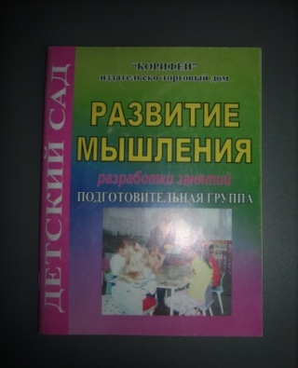
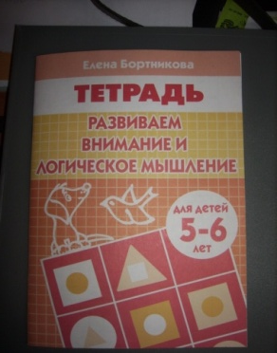
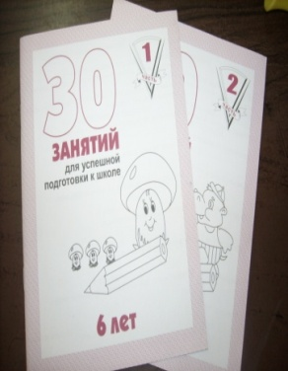
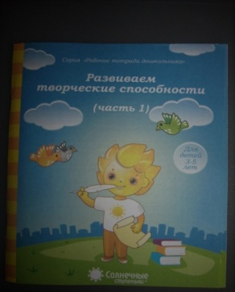
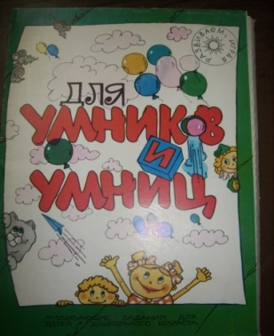
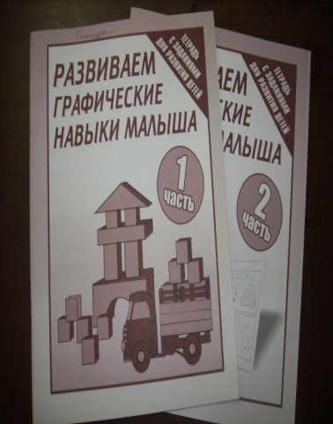
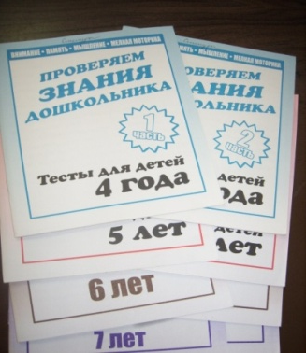
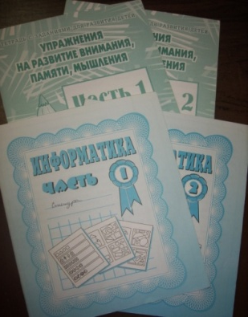
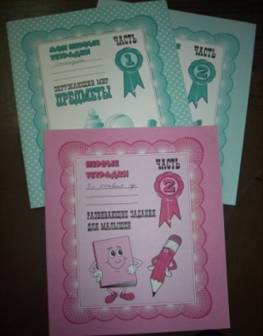

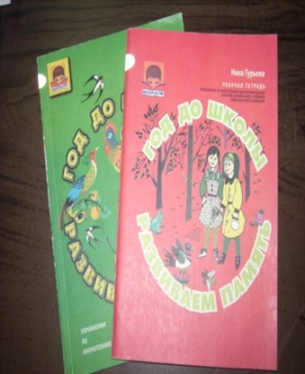
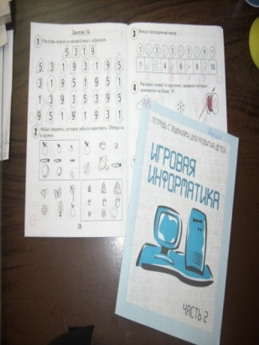
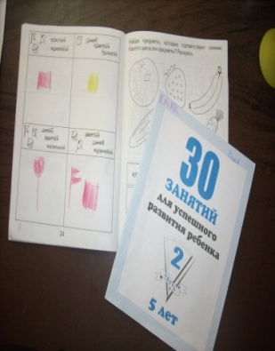
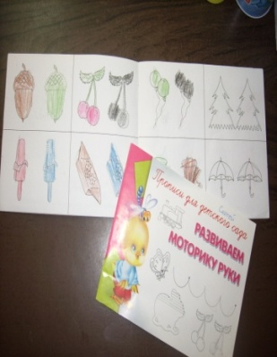
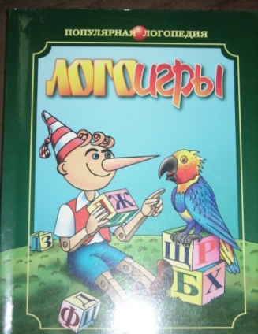
Литература

